Slide 1



+

Slide 2


MySQL
ORM (Object-Relational mapping)
Permite convertir tablas de una base de datos relacional, en objetos, lo cual agiliza bastante el acceso a estos datos.

Slide 3

MySQL
Sequelize es un ORM para Nodejs que nos permite manipular varias bases de datos SQL de una manera sencilla.
Opera con diferentes tipos: mysql, sqlite, postgres, mssql.

Slide 4

Instalación NPM
node pruebahttp.js
$ npm install --save sequelize
# Instalar segun la base de datos a utilizar:
$ npm install --save pg pg-hstore
$ npm install --save mysql2
$ npm install --save sqlite3
$ npm install --save tedious // MSSQL

Slide 5
Conexión a MySQL
node pruebahttp.js
const Sequelize = require('sequelize')
const sequelize = new Sequelize('database', 'username', 'password', {
host: 'localhost',
dialect: 'mysql'|'sqlite'|'postgres'|'mssql',
})

Slide 6
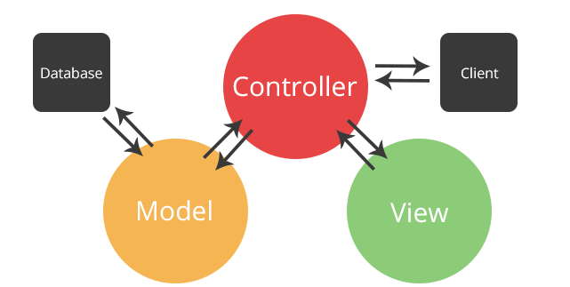
Generación de un model
node pruebahttp.js

Slide 7
Generación de un model
node pruebahttp.js
const User = sequelize.define('users', {
id: {type: Sequelize.SMALLINT, primaryKey: true},
firstname: Sequelize.STRING,
lastname: Sequelize.STRING,
email: Sequelize.STRING,
pass: Sequelize.STRING,
})

Slide 8
Probar la conexión
node pruebahttp.js
sequelize.authenticate()
.then(() => {
console.log('Conectado')
})
.catch(err => {
console.log('No se conecto')
})

Slide 9
Consultas
node pruebahttp.js
Model.findAll({
attributes: ['foo', ['bar', 'baz'], 'qux']
});
La consulta que realiza es:
SELECT foo, bar AS baz, qux FROM ...

Slide 10
Consultas
node pruebahttp.js
User.findAll(
where: {
firstname: 'Alejandro'
}
)
La consulta que realiza es:
SELECT * FROM user WHERE firstname = 'Alejandro'

Slide 11
Consultas
node pruebahttp.js
Documentación
https://sequelize.org/master/index.html

